Slide 1
Introducción a Python: Archivos

Slide 2

Cuando trabajamos datos “de verdad” normalmente tenemos que obtenerlos de archivos

Slide 3
Sintaxis: abrir archivos

Slide 4
Sintaxis: abrir archivos
Modo de archivo
Palabra clave
Nombre del archivo
Variable donde guardará el archivo

Slide 5
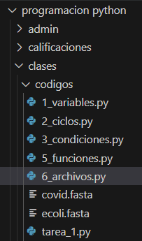
Python busca el archivo en el mismo lugar del que corre el código
Aquí tengo el archivo en la misma carpeta que el código

Slide 6
Python busca el archivo en el mismo lugar del que corre el código
Aquí tengo el archivo en la misma carpeta que el código

Slide 7
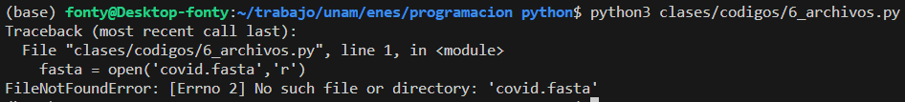
Python busca el archivo en el mismo lugar del que corre el código
Aquí tengo el archivo en la misma carpeta que el código

Slide 8
Nos da error porque aunque estén juntos, el código lo corre desde otra carpeta

Slide 9

Python nos dice el folder desde el que corre con os.getcwd()

Slide 10

El archivo es una variable compleja (objeto)

Slide 11
A los tipos de variables “sencillas” se les llama primitivas
En Python estos son:
  int
  float
  string
  boolean
En otros lenguajes el string no es primitivo y se usa char

Slide 12
Al ser una variable compleja ya tiene varios métodos implementados
read() lee todas las líneas del archivo

Slide 13
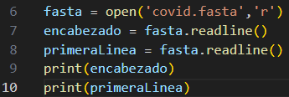
readline() nos permite leer una línea a la vez

Slide 14
readline() nos permite leer una línea a la vez
Nota: Por qué hay una línea en blanco?

Slide 15
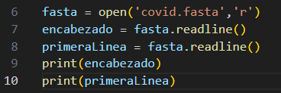
Al leer, Python incluye el salto de línea en el valor de la variable (al imprimirla no se ve)

Slide 16
El salto de línea se denota con el carácter “\n”
En windows, además del salto de línea se incluye otro carácter denotando car return
  \r
Cuando cambiamos de sistema (Windows a Linux o mac), hay que tener cuidado con el formato de los archivos
  Es una fuente de error muy común y difícil de detectar

Slide 17

El archivo también se puede utilizar como una lista sobre la cual iterar

Slide 18

Qué pasa si corro este código?

Slide 19
Qué pasa si corro este código?
Va a leer todo el archivo y luego una línea más. Cuál línea nos va a poner?

Slide 20

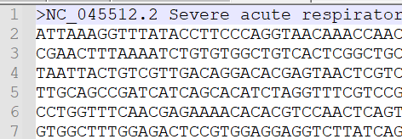
Entre las cosas que tiene internamente una variable de archivo, tiene un apuntador
Este apuntador le sirve para recordar en qué parte del archivo se quedó leyendo

Slide 21
Entre las cosas que tiene internamente una variable de archivo, tiene un apuntador
Este apuntador le sirve para recordar en qué parte del archivo se quedó leyendo

Slide 22
Entre las cosas que tiene internamente una variable de archivo, tiene un apuntador
Este apuntador le sirve para recordar en qué parte del archivo se quedó leyendo

Slide 23
Aquí dónde queda el apuntador en cada paso?

Slide 24

El apuntador lo podemos mover con el método seek
Para regresarlo al inicio se usa seek(0)

Slide 25
Python busca el archivo en el mismo lugar del que corre el código
Aquí tengo el archivo en la misma carpeta que el código

Slide 26
Python busca el archivo en el mismo lugar del que corre el código
Aquí tengo el archivo en la misma carpeta que el código

Slide 27
Python busca el archivo en el mismo lugar del que corre el código
Aquí tengo el archivo en la misma carpeta que el código

Slide 28
Nos da error porque aunque estén juntos, el código lo corre desde otra carpeta

Slide 29
Python nos dice el folder desde el que corre con os.getcwd()

Slide 30
Una ruta de archivo puede ser de dos tipos: absoluta o relativa
Relativa es cómo llegar desde el directorio actual
Absoluta es cómo llegar desde el directorio raíz

Slide 31
Por qué usamos algún tipo de ruta y no la otra?

Slide 32
Por qué usamos algún tipo de ruta y no la otra?
Relativas
  Fáciles de ver
  Flexibles para correr en otra computadora
Absolutas
  No hay duda de dónde está buscando
  Si cambian de computadora no va a funcionar

Slide 33

Para escribir un archivo hay que usar otro modo para abrirlo
Modo escritura
Nota: es importante cerrar los archivos tanto de lectura como de escritura cuando ya no los vamos a usar

Slide 34

A diferencia de la función print(), no pone solo el salto de línea

Slide 35

Tenemos que poner \n a mano al final de cada línea

Slide 36
Formato para tablas
Extensiones: .csv y .tsv
Significa tab/comma separated value
Se utiliza para guardar información en forma de tablas en archivos de texto plano
Las entradas de cada celda se separan ya sea con una coma o un tabulador

Slide 37
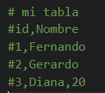
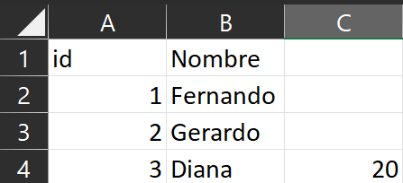
Formato para tablas

Slide 38
Formato para tablas: prácticas comunes (no estándar)
Columnas
Primera línea es encabezado
Renglones
Todas las filas suelen tener el mismo número de columnas

Slide 39
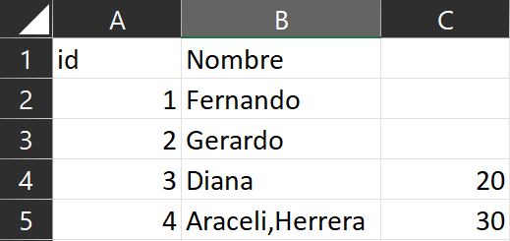
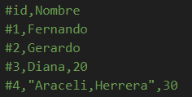
Formato para tablas : prácticas comunes (no estándar)
Es posible tener valores dentro de las celdas que lleven comas si se pone entre comillas (no es recomendable hacerlo pero pasa)

Slide 40
Formato para tablas : prácticas comunes
Ambos formatos son de uso común e intercambiables
Se recomienda más el formato con tabulador porque es de uso menos común en los textos

